Slide 1
Что за прелесть эти сказки!
Открытый урок по литературе

Slide 2
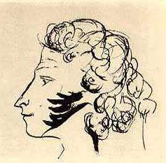
Эпиграф
Сказка ложь, да в ней намек!
Добрым молодцам урок.
А.С.Пушкин

Slide 3
Викторина
Человек, подаривший царю птицу?
Волшебное оружие Черномора?
Сын царя Салтана?
Судно, в котором он плавал по морю?
Название острова, мимо которого проходил путь в царство Салтана?
Золотая птица?
Насекомое, в которое превращался Гвидон?
Кличка собаки в “Сказке о мертвой царевне”?

Slide 4
Викторина
Приданое царицы в “Сказке о мертвой царевне?
Чудо-зверь?
Ядовитый фрукт?
Продукт, которым угостила царевна старушку?
Жених мертвой царевны?
Первое желание старухи?
Доход, который обещали платить черти попу?
Девка, которая отвела царевну в дремучий лес?

Slide 5
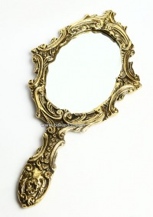
Зеркальце
«Свет мой, зеркальце, скажи, да всю правду доложи...»

Slide 6
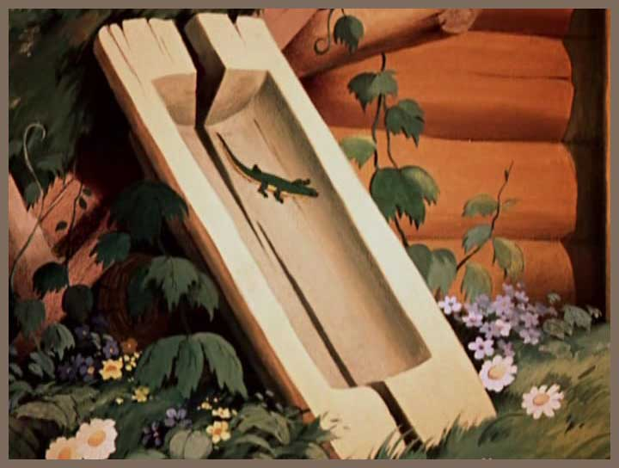
Корыто
«Не умел ты взять выкупа с рыбки! Хоть бы взял ты с нее корыто…»

Slide 7
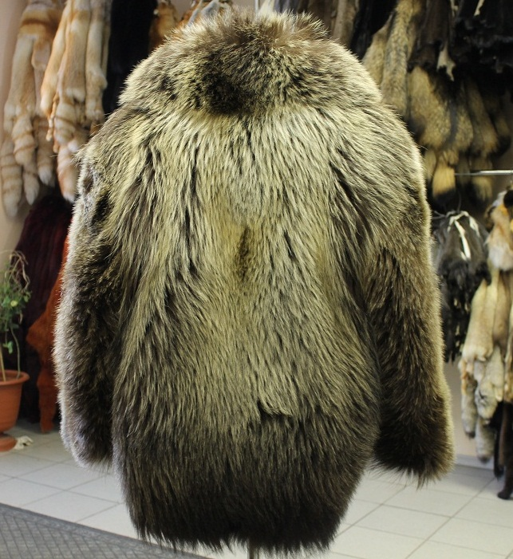
Медвежья шуба
«Вот тебе, жена, подарочек, что медвежия шуба в 50 рублев...»

Slide 8
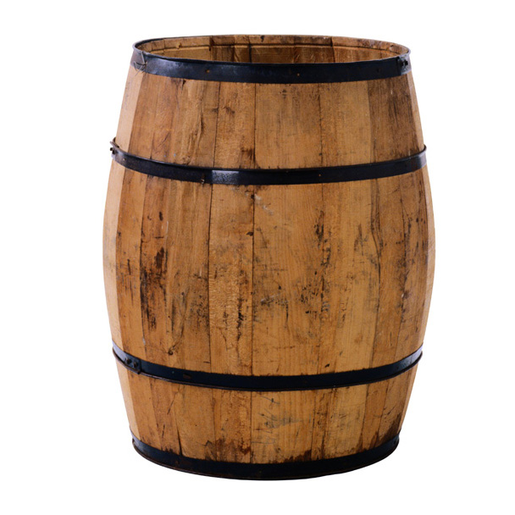
Бочка
«Туча по морю идет, бочка по морю плывет»

Slide 9
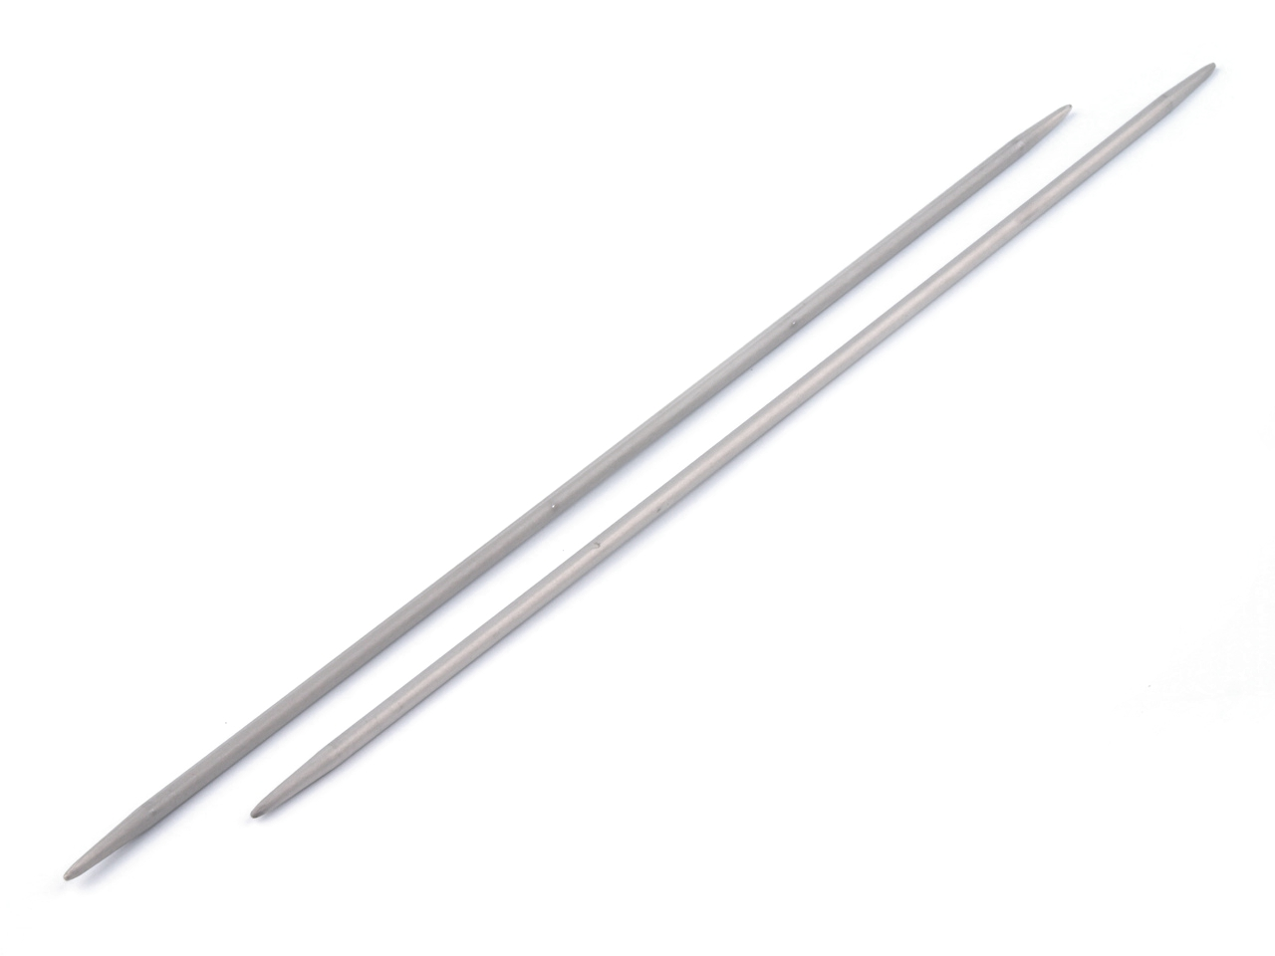
Спица
«Посади ты эту птицу, - молвил он царю, - на спицу...»

Slide 10
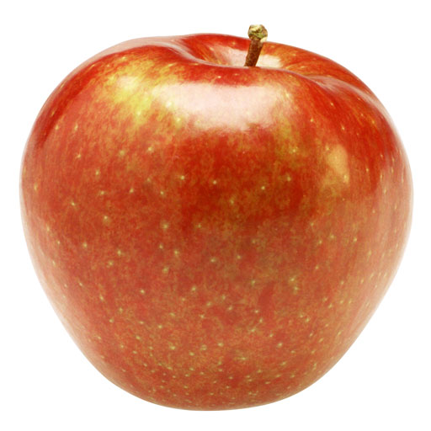
Яблоко
«Вот за то тебе, лови! И к царице наливное, молодое, золотое, прямо яблочко летит…»

Slide 11
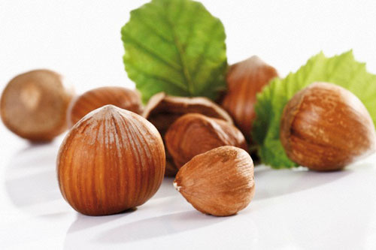
Орешки
«Белка песенки поет, да орешки все грызет…»

Slide 12
Назовите сказку, из которой взяты эти слова
Царь с царицею простился,
В путь дорогу снарядился,
И царица у окна
Села ждать его одна

Slide 13
Назовите сказку, из которой взяты эти слова
Видишь, там сивая кобыла?
Кобылу подыми-тка ты,
Да неси ее полверсты;
Снесешь кобылу, оброк уж твой

Slide 14
Назовите сказку, из которой взяты эти слова
Стала кликать малых детушек,
Своих глупых медвежатушек…

Slide 15
Назовите сказку, из которой взяты эти слова
Сказка ложь, да в ней намек!
Добрым молодцам урок.

Slide 16
Эпиграф
Сказка ложь, да в ней намек!
Добрым молодцам урок.
А.С.Пушкин

